Slide 1
Penjumlahan Nilai Mata Uang

Slide 2
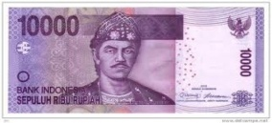
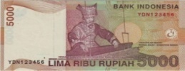
Hitunglah penjumlahan nilai mata uang di bawah ini!
1
+
=
Rp 2.500,00
2
+
=
Rp 15.000,00

Slide 3
3
Rp 3.000,00 + Rp 2.000,00 =
Rp 5.000,00
Rp 3.000,00
Rp 2.000,00
+
Rp
5.
0
0
,00
0
4
Rp 10.000,00
Rp 2.500,00 + Rp 7.500,00 =
1
Rp 2.500,00
Rp 7.500,00
+
Rp
10.
0
0
0
,00

Slide 4
5
Ibu membeli 1 kg tomat seharga Rp 5.000,00 dan cabe 1 kg seharga Rp 6.000,00. Berapa jumlah uang yang harus ibu bayar untuk membeli tomat dan cabe?
Jawab:
Rp 5.000,00 + Rp 6.000,00 = Rp 11.000,00
Jadi, jumlah uang yang harus ibu bayar untuk membeli tomat dan cabe adalah Rp 11.000,00

Slide 5
6
Doni membeli 1 buah penggaris seharga Rp 2.500,00 dan 1 buku gambar seharga Rp. 5.000,00. Berapa jumlah uang yang harus Doni bayar untuk membeli penggaris dan buku gambar?
Jawab:
Rp 2.500,00 + Rp 5.000,00 = Rp 7.500,00
Jadi, jumlah uang yang harus Doni bayar untuk membeli penggaris dan buku gambar adalah Rp 7.500,00

